Slide 1
Проект «Создание коррекционно-развивающей среды для детей старшего возраста с недоразвитием речи»
Кармышева Р.А. – учитель-логопед
МДОУ «Детский сад №30 комбинированного вида»

Slide 2
Цель и ожидаемый результат:
Создание благоприятной образовательно-воспитательной коррекционно-развивающей среды ДОУ, обеспечивающей успешную социализацию и интеграцию воспитанников с недоразвитием речи в окружающую среду.

Slide 3
Задачи:
Осуществить личностно-ориентированную модель взаимодействия взрослых и детей;
Внедрить гибкое зонирование, способствующее развитию познавательных интересов;
Организовать индивидуальную комфортность и эмоциональное благополучие каждого ребёнка;
Способствовать к изменению, корректировке и развитию среды;
Сочетать привычные и неординарные элементы в эстетическом оформлении среды;
Учитывать половые и возрастные различия детей

Slide 4
Коррекционно-развивающая среда в группе
Информативная
зона
Коррекционная зона
Сенсомоторная зона
Экологическая
зона
Зона театрализованной деятельности
Зона уединения
Мини-музей
Зона дорожного движения

Slide 5
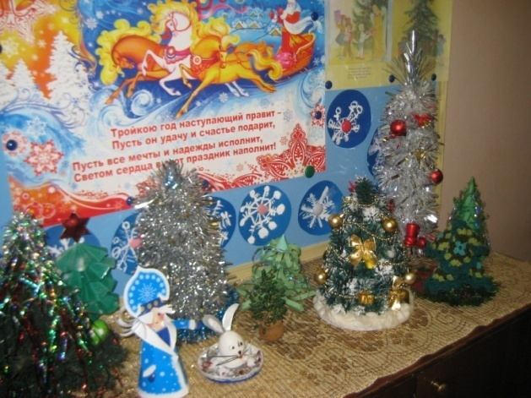
Информативная зона

Slide 6
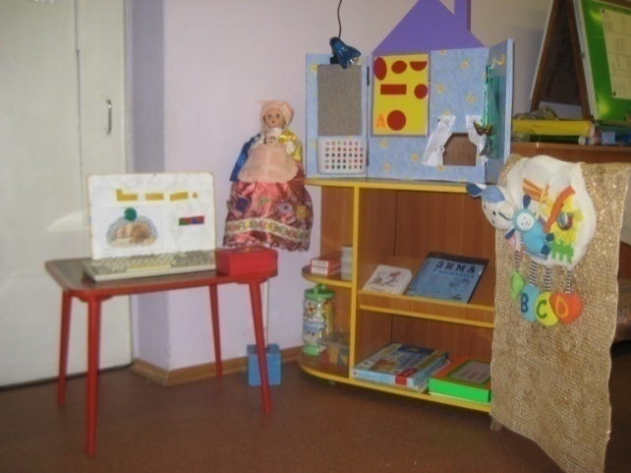
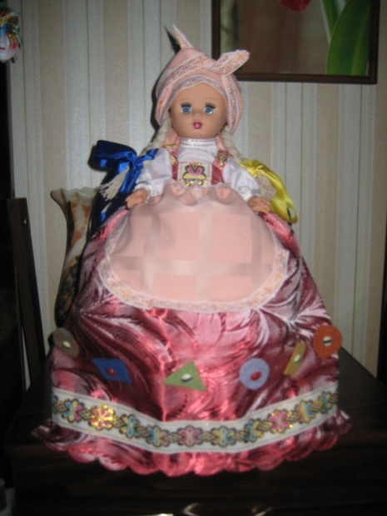
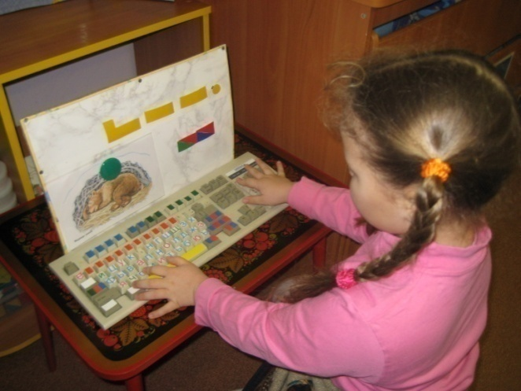
Коррекционная зона

Slide 7
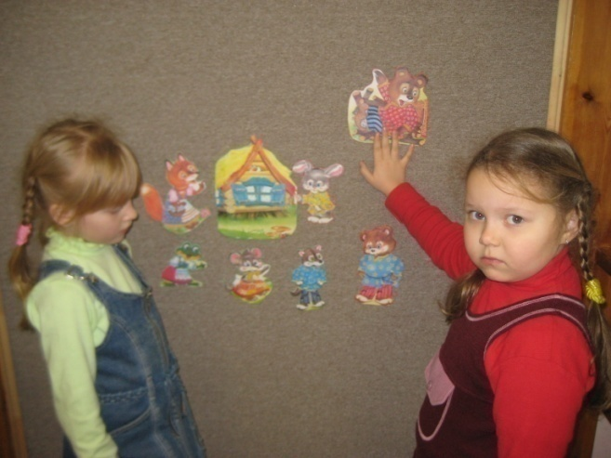
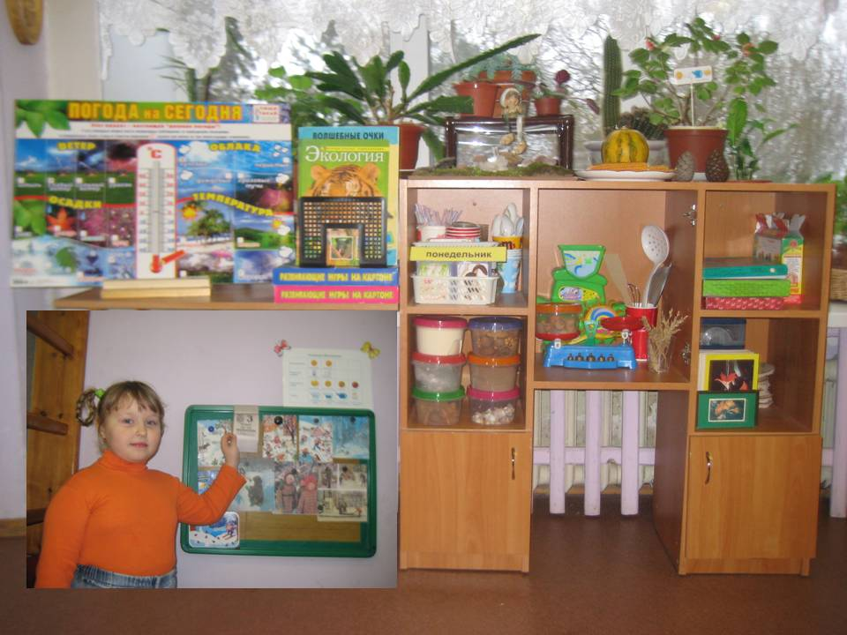
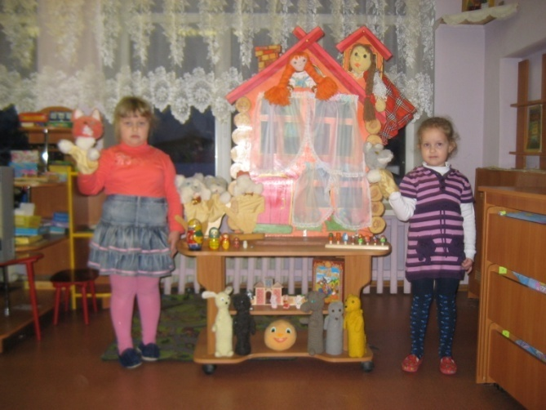
Экологическая зона
Сенсомоторная зона
Зона театрализо-
ванной деятельности

Slide 8
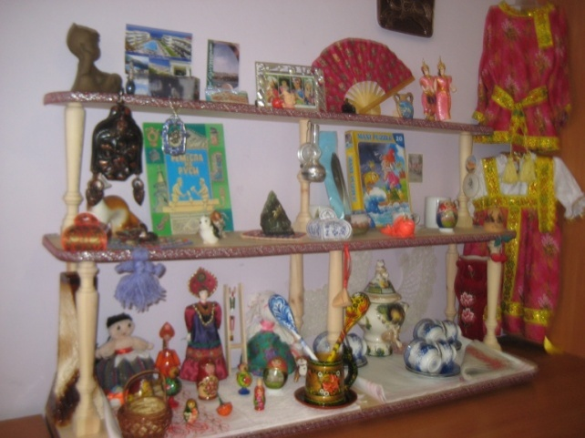
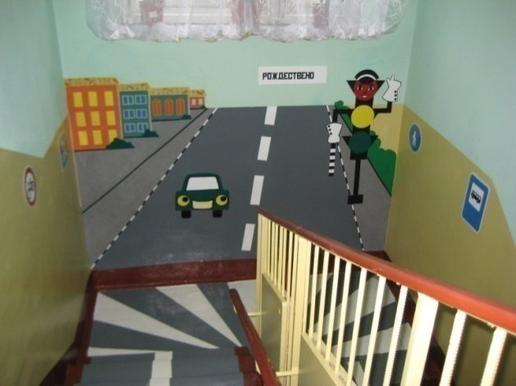
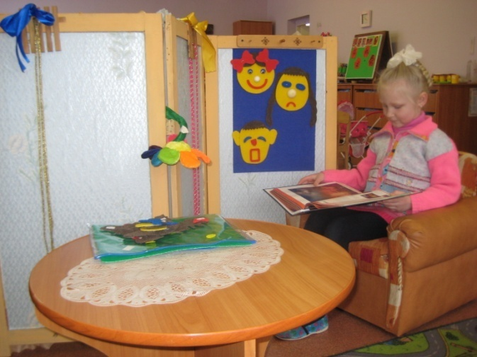
Мини-музей
Зона уединения
Зона дорожного движения

Slide 9
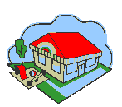
Коррекционно-развивающая среда в логопедическом кабинете
Коррекционная зона
Сенсомоторная зона
Образовательная зона
Зона методического, дидактического и игрового сопровождения
Зона ТСО
Информативная зона

Slide 10
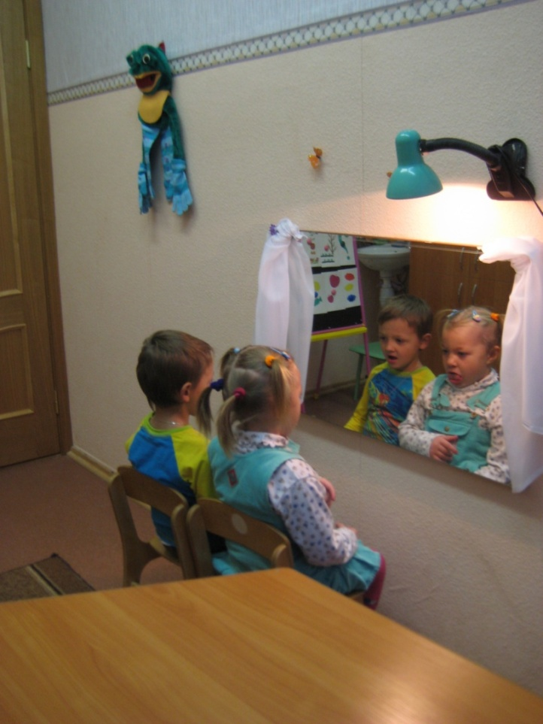
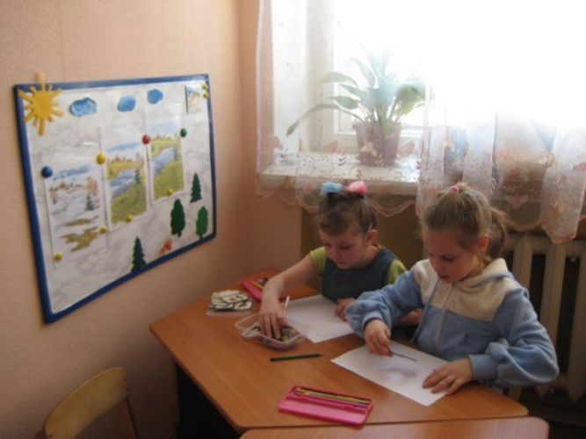
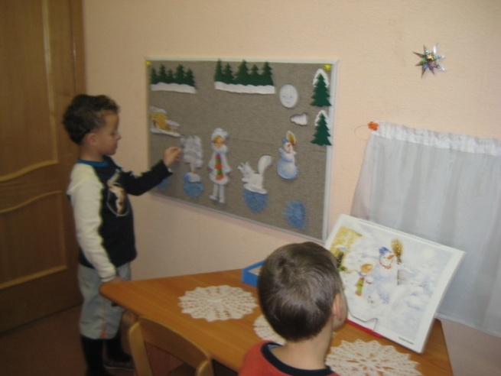
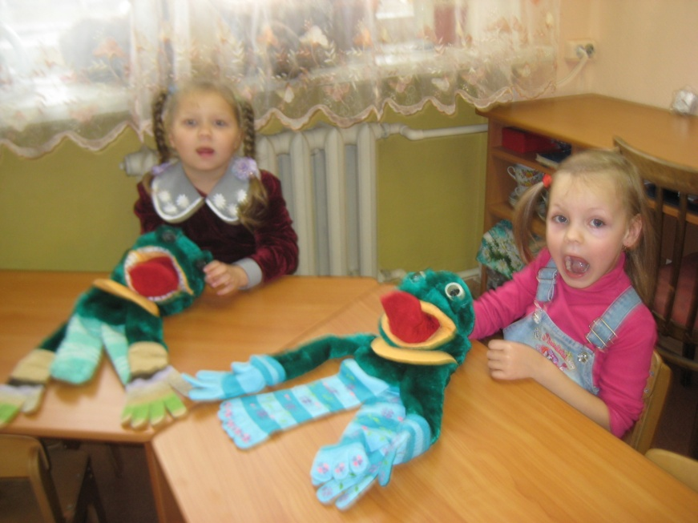
Образователь-
ная зона
Коррекци-
онная зона
Сенсомо-
торная зона

Slide 11
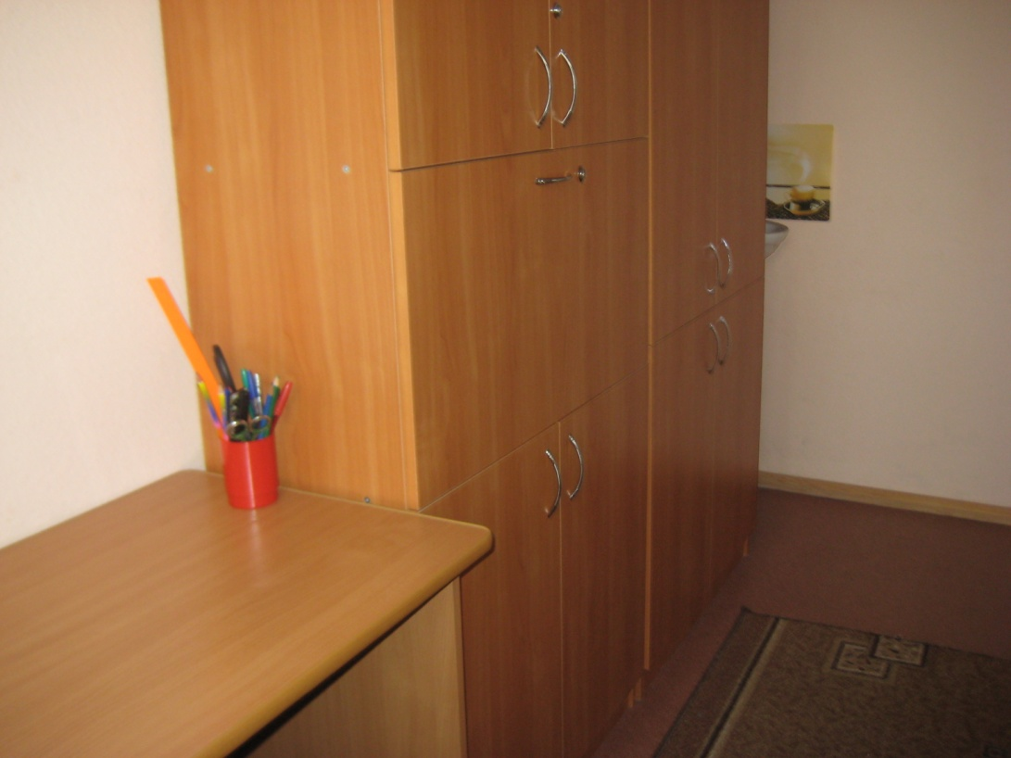
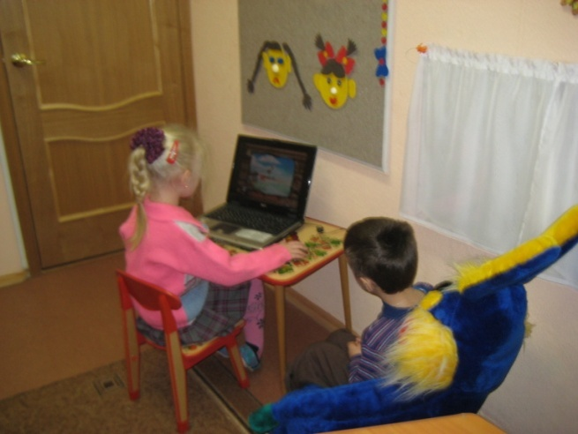
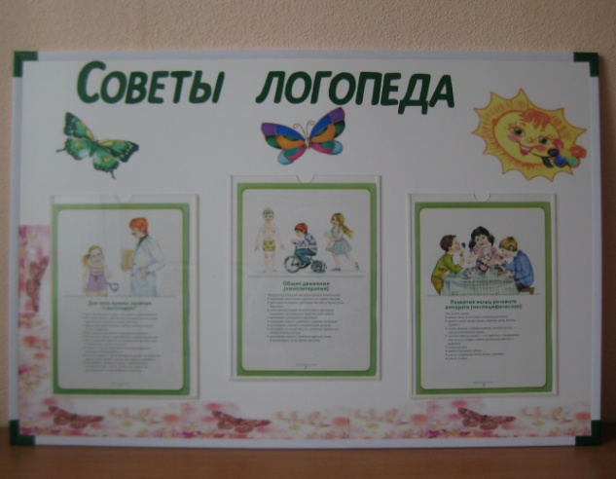
Зона метод. сопровожде-ния
Зона ТСО
Информатив-ная зона

Slide 12
с. Рождествено, Гатчинского района, Ленинградской области
2010-2011

